Slide 1
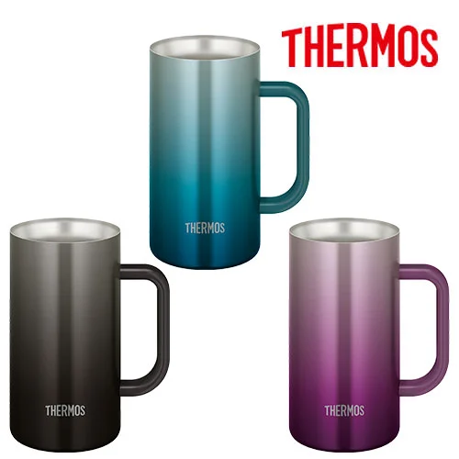
【提案書】
サーモス 真空断熱ジョッキ 720ml
特徴
720mlサイズの、グラデーションカラーがスタイリッシュでオシャレなステンレスタンブラーです。真空断熱構造のため保冷保温効果に優れている上に結露などもしにくく便利なアイテムです。
納期
納期スペース
仕様
カラー展開：全3色
素材：ステンレス鋼
サイズ：W125×D90×H160mm
容量：720ml
重量：約300g
機能：保温保冷 包装：化粧箱入
備考：保冷効力：7℃以下（1時間）
お見積
お見積りスペース

